Slide 1
인터넷 프로그래밍 및 응용 프로젝트
20171300 지용환

Slide 2
프로젝트 설명
네이버 쇼핑(https://search.shopping.naver.com/) 에서 검색 결과 크롤링
5가지의 결과 오름차순으로 정렬, 출력
검색어 history 출력 기능 (mongodb 이용)

Slide 3
구조도
1. react로 구현한 frontend에서 검색어를 입력받음
2. 그 검색어를 express로 구현한 backend에서 받고 크롤링
이때 크롤링을 하며 mongodb에 연결하고, 검색어 db에 저장
3. 크롤링 결과 frontend로 반환하며 이 결과를 출력
+ history도 유사하게 frontend의 버튼->backend의 mongodb접근 반환-> frontend에서 출력

Slide 4
설치(실행 환경 : Window)
파일을 받은 후, cmd에서 backend, frontend이동후 npm –i(패키지설치)
Mongodbcompress 설치. (포트 넘버: 27017 (기본값), db명 product) (이유: 개인계정으로 하면 내 계정에서만 확인가능하기 때문)
첨부한 ‘몽고 db서버 시작’ 을 눌러 27017 db서버를 열고 -> cmd에서 backend로 이동후 'node app’ 으로 backend서버 open -> frontend/src에서 ‘npm start＇로 frontend서버 open

Slide 5
Backend (mongodb, express..)

Slide 6
App.js

Slide 7
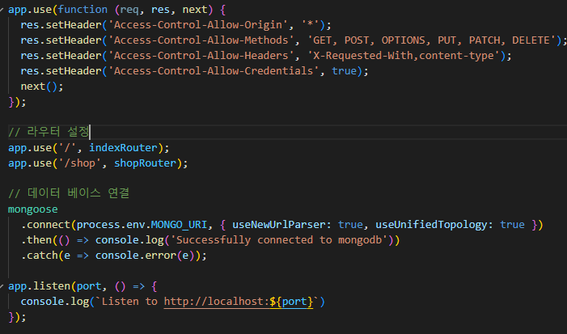
프론트엔드와 통신, db연결, 라우터 설정
즉 서버를 열면 바로 시작되는 기본 정보들임.

Slide 8
Routes/shop.js

Slide 9
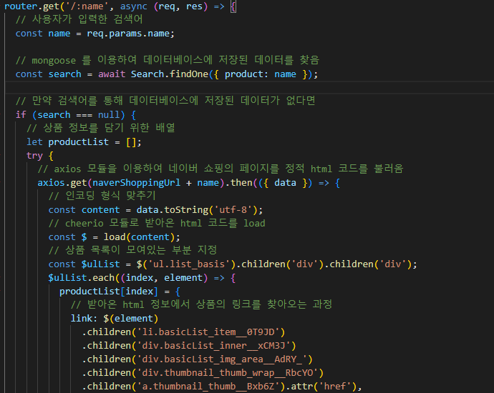
프론트 엔드에서 get으로 검색어를 받고, 그것을 name에 저장.
이후 axios, cheerio 를 이용해 네이버 쇼핑에서 크롤링
5개의 정보만 크롤링 할것이므로 태그를 찾아 5개씩 크롤링을 한다.

Slide 10
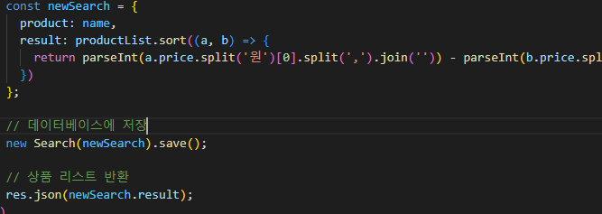
크롤링 이후 포맷팅을 하고 sort를 이용해 간단히 오름차순으로 sorting해준다.
그후 db에 저장 및 react로 크롤링 결과 반환

Slide 11
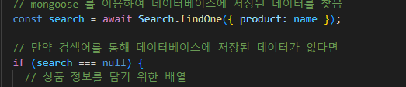
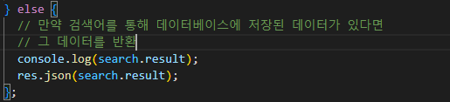
크롤링은 db에 없을때만, 새롭게 크롤링하고 이미 결과가 db에 저장되어 있을 경우, db를 읽어 그것을 반환한다.

Slide 12
Routes/datas.js

Slide 13
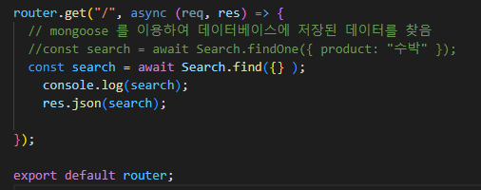
단순히 db에 서 모든 정보를 find해 그 값을 그대로 react에 준다.

Slide 14
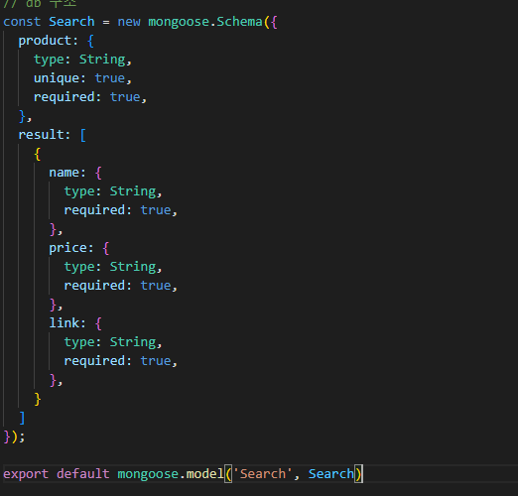
Mongodb의 스키마(구조)

Slide 15
frontend(react)

Slide 16
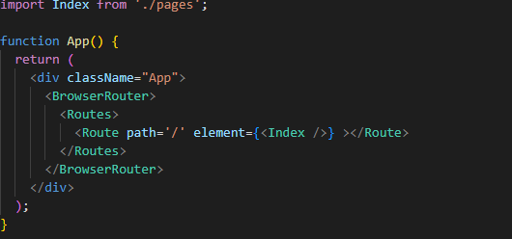
Npm start시 app.js가 실행되는데, 이때 ./pages에서 return을 받은 결과(혹은 태그)를 출력해주는 코드이다.

Slide 17
Index.jsx

Slide 18
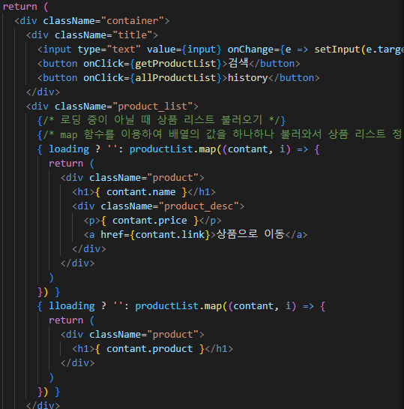
App.js에 return되는 코드로, 가장 먼저 보이는 입력창, 그리고 그 결과로 나오는 크롤링 결과, history창을 return 한다.
이때 버튼마다 나오는 페이지를 다르게 하기위해 loading, lloading변수 사용

Slide 19
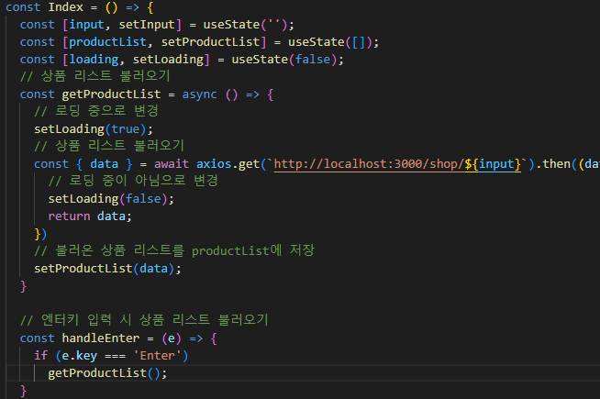

엔터 혹은 검색 버튼 클릭시 실행되는 함수인 getproductlist
위의 함수는 입력한 input을 가지고 express에서 구현한 /shop으로 가고 그 반환값을 data로 받아옴.

Slide 20
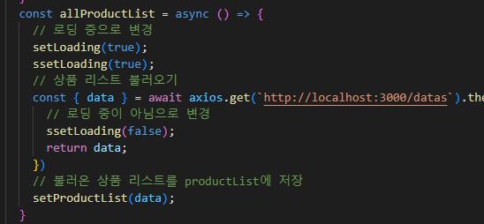

몽고 db에 접속해 받는 값으로 그값을 그대로 출력.
즉 현재까지의 검색 history를 보여주기 위함이다.

Slide 21
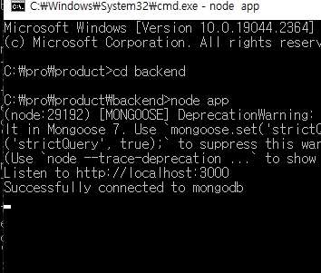
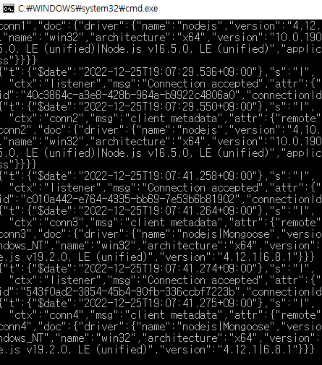
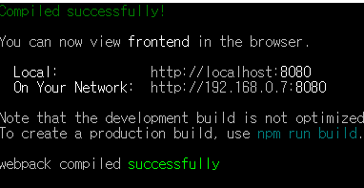
실행 결과
backend- mongodb연결 log확인
frontend
mongo
Mongodb서버먼저 열고(몽고 db 서버 시작.bat) -> frontend,backend 를 연다.
(backend서버를 열때 반드시 db연결 log가 떠야한다.)

Slide 22
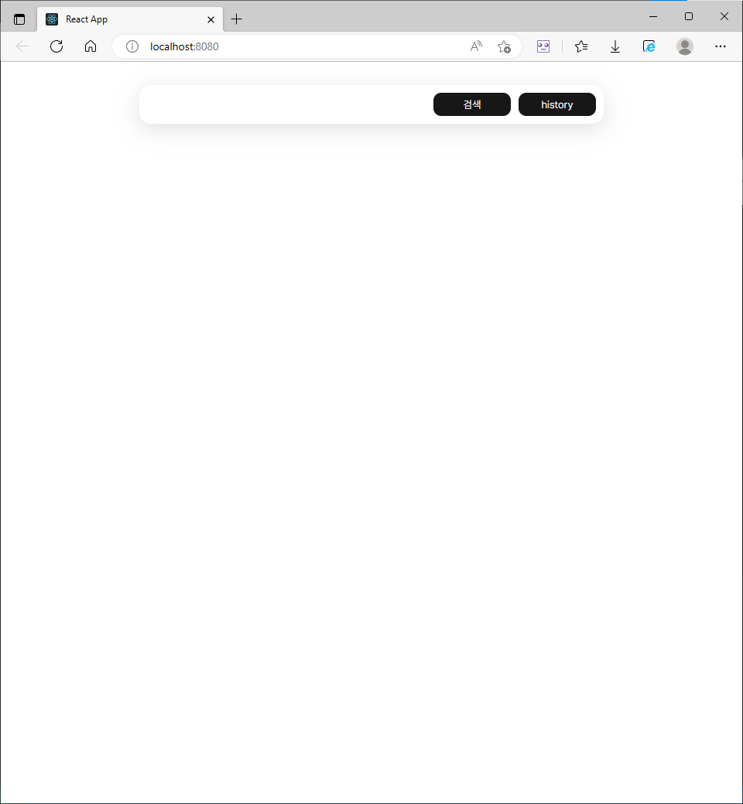
React서버 연결시 보이는 앱.

Slide 23
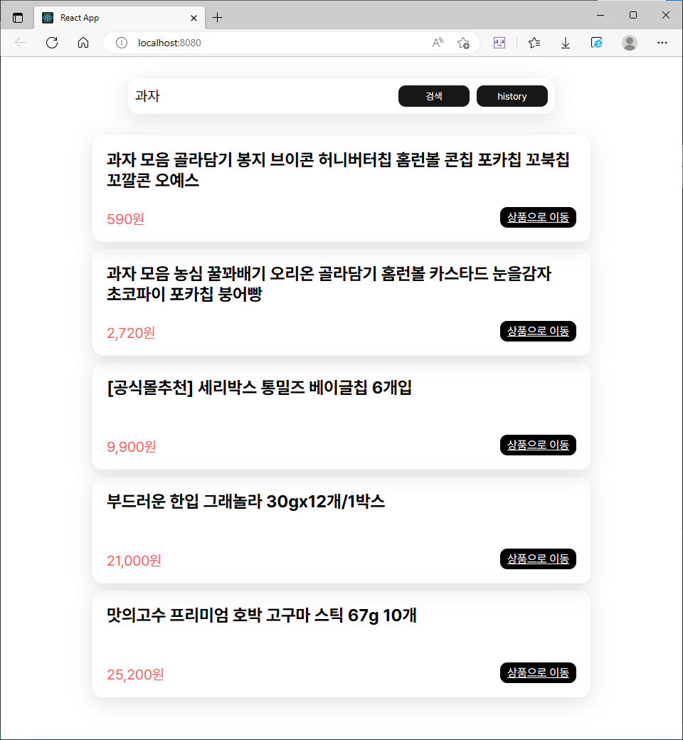
검색어 입력 후 검색 클릭을 하면
5가지의 크롤링 결과가 오름차순으로 출력된다.
이때 표시되는 정보는 이름, 가격, 링크(href로 상품으로 이동시 해당 링크로 이동함)

Slide 24
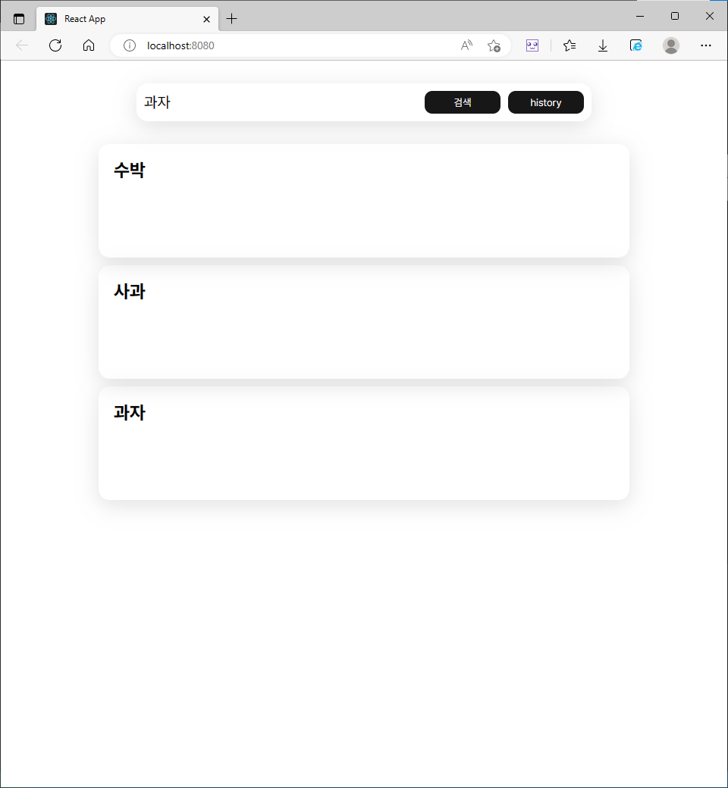
History 클릭시, 현재까지 입력했던 검색어들을 보여준다.
즉, 그냥 mongodb에 있는 product를 그대로 출력해준다.

Slide 25
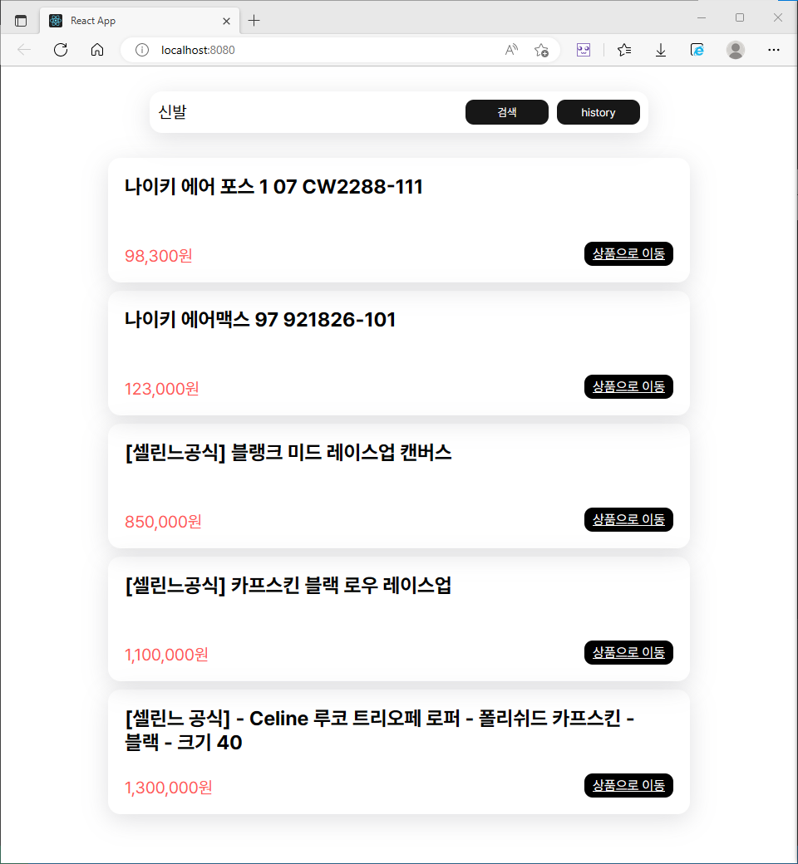
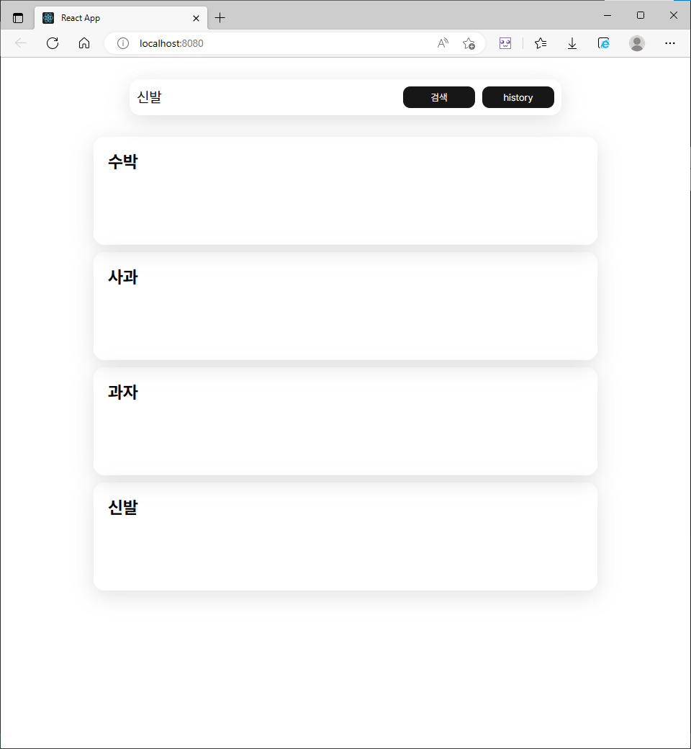

Slide 26
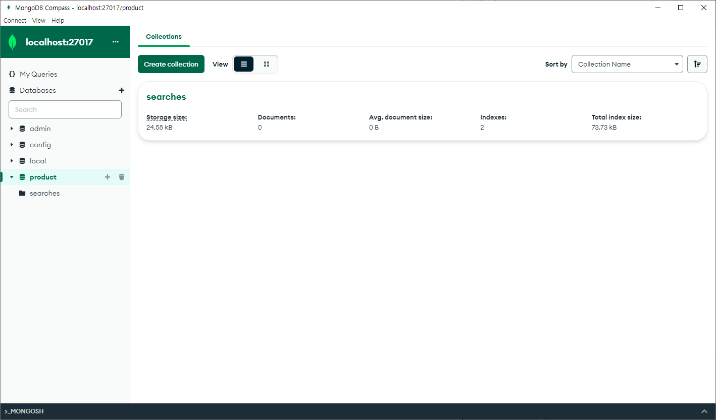
Mongodb의 product (db이름은 꼭 product로 생성해야함.)

Slide 27
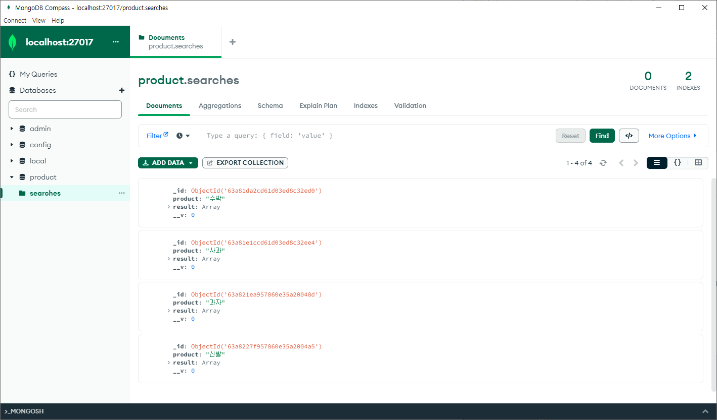
여태까지 검색한 결과들이 잘 쌓여있는것을 확인 가능

